Slide 1
La programmation court-terme des Ponts
21-23 mai 2025
Forum OASIS-OKAPI – Session 4
Jeudi 22 mai 2025

Slide 2
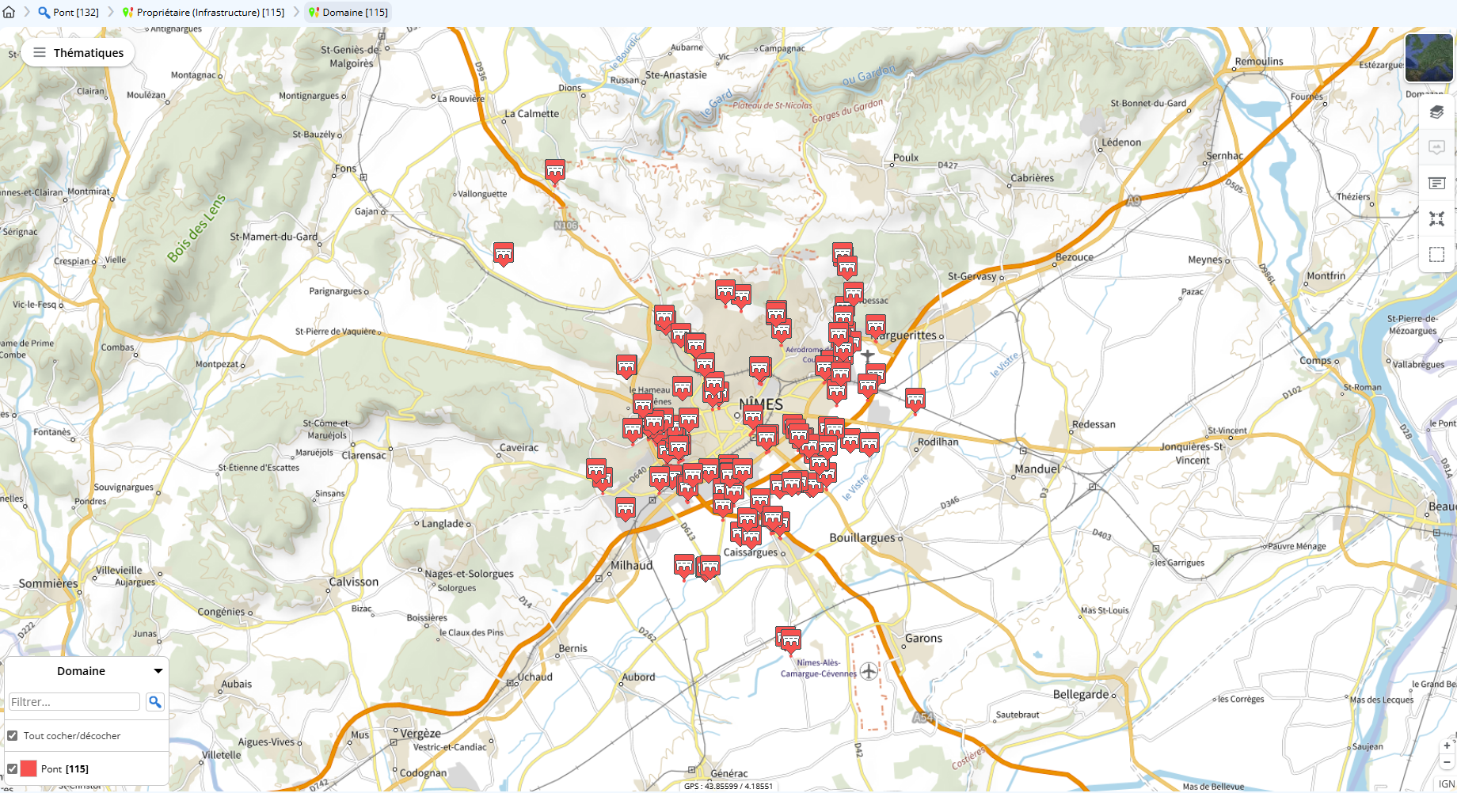
Programmation des Ponts
Périmètre – Propriété des ouvrages
Programmation court-terme des ponts

Slide 3
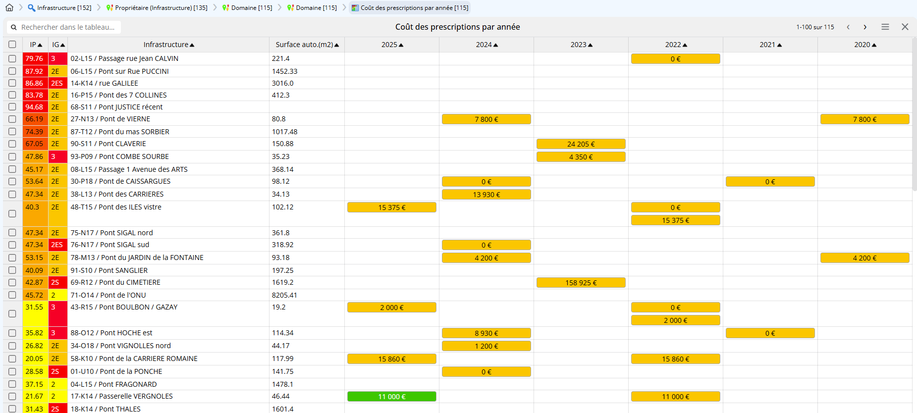
Coût des prescriptions par année
Tableau général
Programmation court-terme des ponts

Slide 4
Coût des prescriptions par année
Actions Post-Visite associées – Cas 1
Programmation court-terme des ponts

Slide 5
Calcul Coûts Réparations
Méthode utilisée – Cas 1
Les coûts de réparation sont chiffrés pour chacune des prestations concrètes spécifiées par le Bureau d’études dans le cadre de l’Inspection détaillée.
Programmation court-terme des ponts

Slide 6
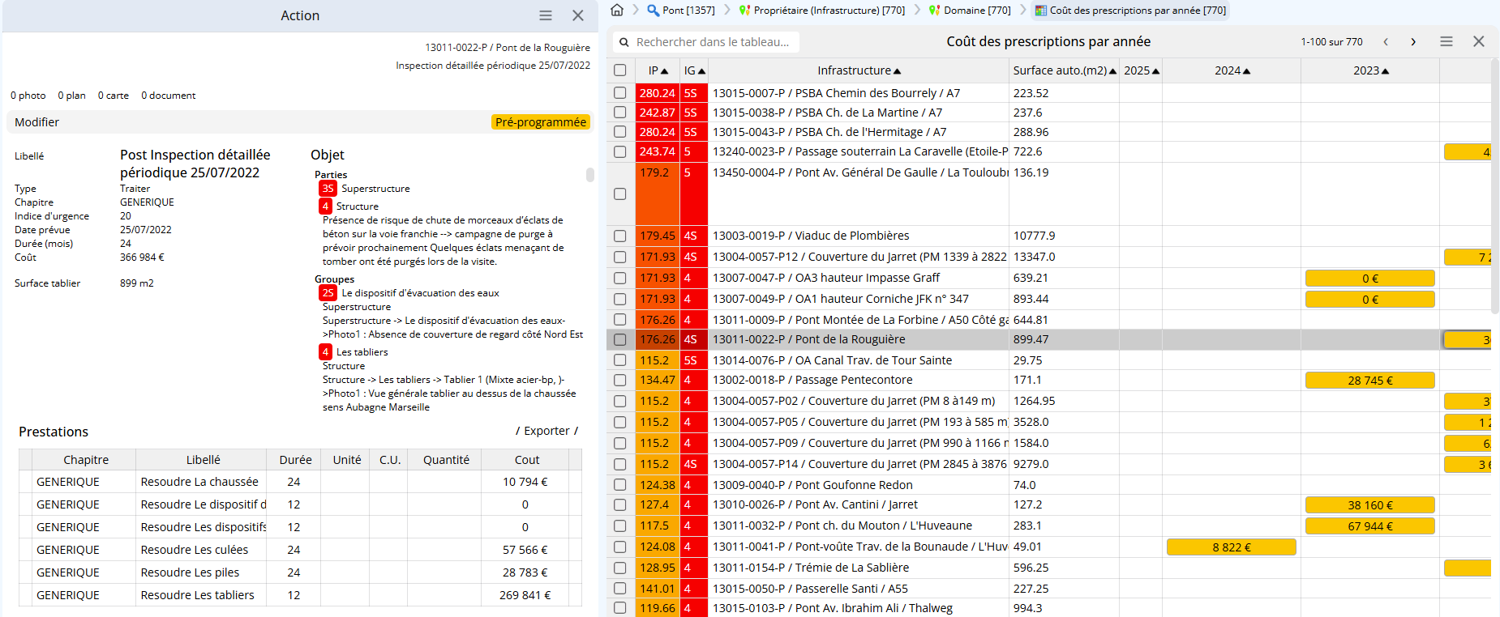
Coût des prescriptions par année
Actions Post-Visite associées – Cas 2
Programmation court-terme des ponts

Slide 7
Coût des prescriptions par année
Actions Post-Visite associées – Cas 2
Programmation court-terme des ponts

Slide 8
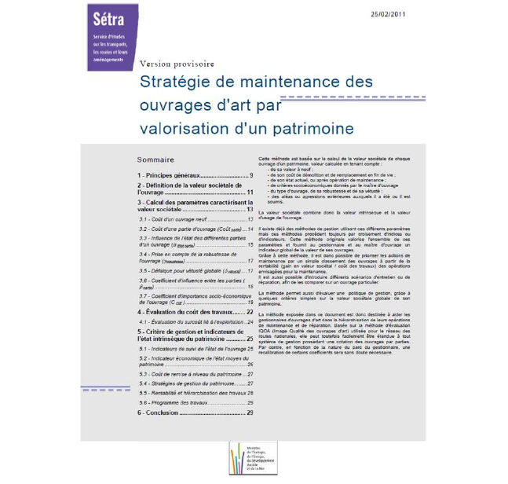
Calcul Coûts Réparations
Méthode utilisée – Cas 2
Les coûts de réparation sont chiffrés à l’aide des connaissances exprimées dans « Stratégie de … » SETRA 2011 pour chacune des prestations abstraites identifiées par le logiciel.
Programmation court-terme des ponts

Slide 9
Budgétisation court-terme
Objectifs et connaissances utilisées
Programmation court-terme des ponts

Slide 10
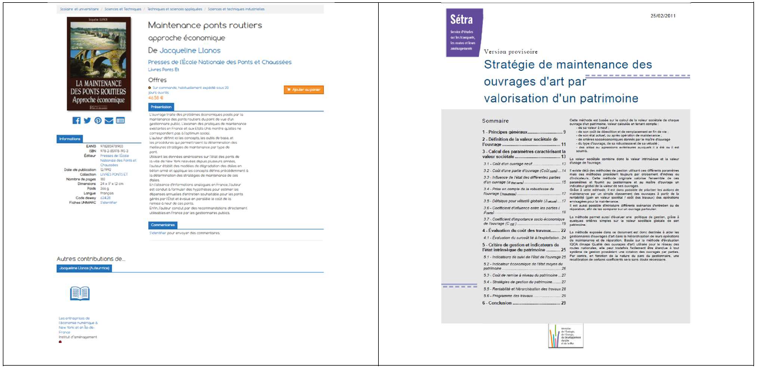
Budgétisation court-terme
Connaissances utilisées
Programmation court-terme des ponts

Slide 11
Budgétisation court-terme
Périmètre
Programmation court-terme des ponts

Slide 12
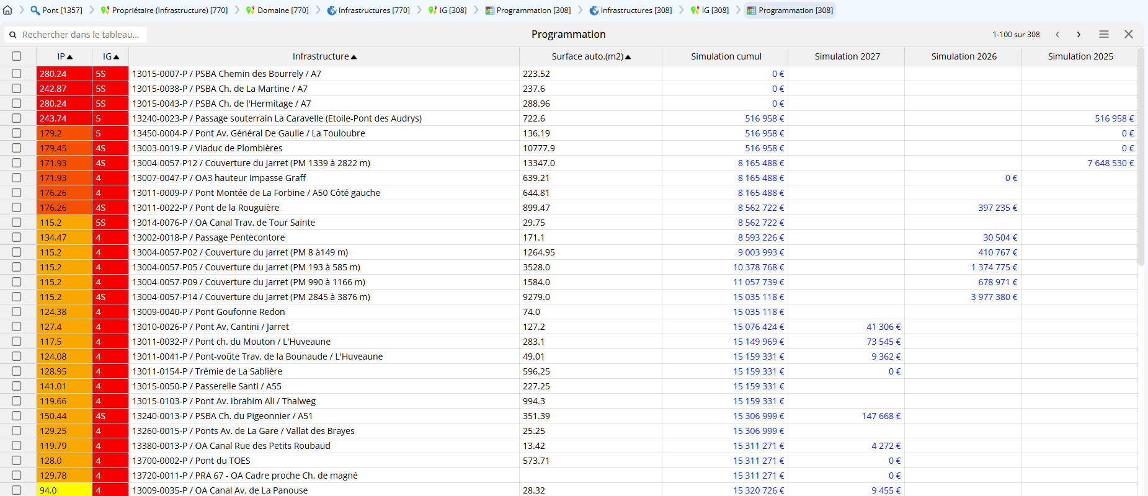
Budgétisation court-terme
Budgétisation 3 ans
Programmation court-terme des ponts

